Slide 1
Webfejlesztés
Bónácz Péter
Compszerviz.hu

Slide 2
Informo Informatikai Kft
Magyar Marketing Szövetség www.marketing.hu
Internet Marketing Klub www.imk.hu
Év honlapja www.evhonlapja.hu
Cadbury Magyarország
Compszerviz.hu

Slide 3
Tartalom
Keresőbarát weboldalak
Tartalmi irányelvek
Google szolgáltatások használata és bemutatása
Fontos szabályok!
WYSWYG szerkesztőprogramok

Slide 4
Keresőbarát weboldalak

Slide 5
Keresőbarát weboldalak
Melyik kereső fontos nekünk?
Milyen keresőszavakat használnak a leendő látogatóim?
Mi alapján rangsorolja az oldalakat, milyen algoritmusokat használ?
• Title tags (page titles)
• Keyword meta-tags
• Description meta-tags
• Alt tags
• Hypertext links (e.g., anchor text)
• Domain names and file names
• Body text (beginning, middle, and end of page copy)
• Headers

Slide 6
Keresőbarát weboldalak
További szempontok:
Fődomain / aldomain
Domain kora, mikor regisztrálták
Oldal mérete 50-70 Kbyte
Frisítés rendszeressége
Oldalunkra mutató hivatkozások

Slide 7
Keresőbarát weboldalak

Slide 8
SEO Search Engine Optimisation
Csak az első 10 találat számít?
Felhasználók 75% előfordult, hogy a keresése sikertelen volt.
60% előfordult, hogy több mint 2 órát töltött el kereséssel!!

Slide 9
Keresés előtt vagy után vagyok?
298 000 találat!!!

Slide 10
Keresés előtt vagy után vagyok?

Slide 11
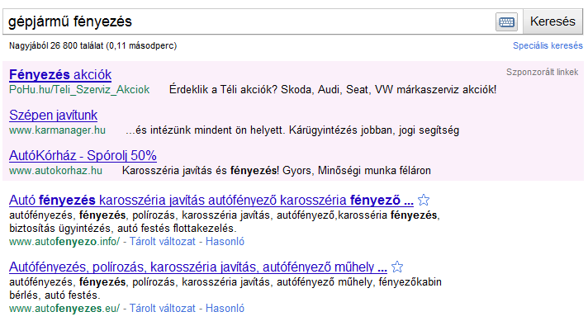
Első 10 találat?

Slide 12
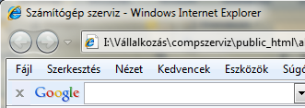
Oldalfejlécek
<html>
<head>
<title>Számítógép szerviz elérhetőség</title>
<meta name="Description" content="Számítógép szerviz elérhetőség" />
<meta name="Keywords" content="Számítógép szerviz, telefonszám, e-mail, msn, skype, kapcsolatfelvétel" />

Slide 13
Oldalak tartalma
<meta name="Description" content="Számítógépszerviz,Compszerviz,PC szerviz, szamítógép alkatrészek, ……….." />

Slide 14
További tanácsok
Készítsen kézenfekvő szerkezetű hierarchiát, és azok tükrözzék a belső oldalszerkezetet.
Használjon főként szöveget a navigációhoz
-Flash vagy JavaScript alapú navigáció számos kereső számára értelmezhetetlen
Használja a morzsa (breadcrumb) navigációt
Főoldal -> Cikkek-> Böngészők összerhasonlítása
Kerülje a bonyolult navigációs hálók készítése,
pl. a webhely minden egyes oldalának hozzálinkelése az oldal minden más oldalához.
A tartalom túlzott elaprózása is kerülendő
(pl. húsz kattintás kell egy mélyebb tartalom eléréséhez)

Slide 15
Webhelytérkép használata
www.proba.hu/sitemap/sitemap.xml
<?xml version="1.0" encoding="UTF-8"?>
<urlset xmlns="http://www.sitemaps.org/schemas/sitemap/0.9" xmlns:xsi="http://www.w3.org/2001/XMLSchema-instance" si:schemaLocation="http://www.sitemaps.org/schemas/sitemap/0.9 http://www.sitemaps.org/schemas/sitemap/0.9/sitemap.xsd">
<url>
<loc>http://www.compszerviz.hu/</loc>
<lastmod>2010-10-10T12:54:42+00:00</lastmod>
<priority>0.9</priority>
<changefreq>monthly</changefreq>
</url>

Slide 16
Címsortag
Heading 1
<h1>QR Code vagy 2D kód!<br />
<h1>
<h2>
<h3>
..
..
<h6>

Slide 17
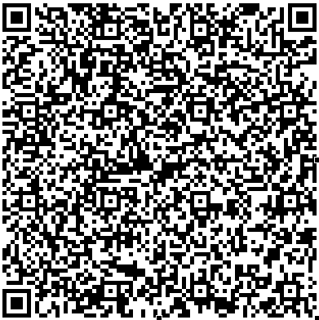
Képaláírások
<p><img src="../images/QR_Code.png" alt=„így nez ki egy QR code" width="395" height="395" /></p>

Slide 18
Robot.txt
robots.txt file for http://www.compszerviz.hu
User-agent: *
Disallow: /kepek/
User-agent: Googlebot
Allow: /
User-agent: OmniExplorer_Bot
Disallow: /
User-agent: FreeFind
Disallow: /
User-agent: BecomeBot
Disallow: /

Slide 19
Keresőbarát weboldalak
Milyen tartalomra kíváncsiak a látogatók?
- Nyújtson olyan információt a látogatóknak, amilyet keresnek!
Igyekezzen jó minőségű tartalmat elhelyezni oldalain, különösen a főoldalon, más oldalak is szívesebben fognak hivatkozni a webhelyre.
Gondolja át, milyen szavakkal kereshetnek rá más felhasználók a webhelyre, és használja ezeket a szavakat saját webhelyén.
A felhasználók létre tudnak-e hozni tartalmat?
Fórum kérdése?

Slide 20
Tartalmi irányelvek
•Ne használjon rejtett szöveget vagy rejtett linkeket.
•Ne írja tele az oldalakat oda nem illő kulcsszavakkal.
•Ne készítsen több oldalt, aldomaint vagy domaint lényegében ugyanazzal a tartalommal.

Slide 21
Google szolgáltatások
Keresési Trendek
Google Maps
Google Places
Google webmasters tools
Google Analytics
Google Adwords
Google Adsense

Slide 22
Keresési trendek
http://www.google.com/insights/search/#
Keresőszavak meghatározásához alkalmazható

Slide 23
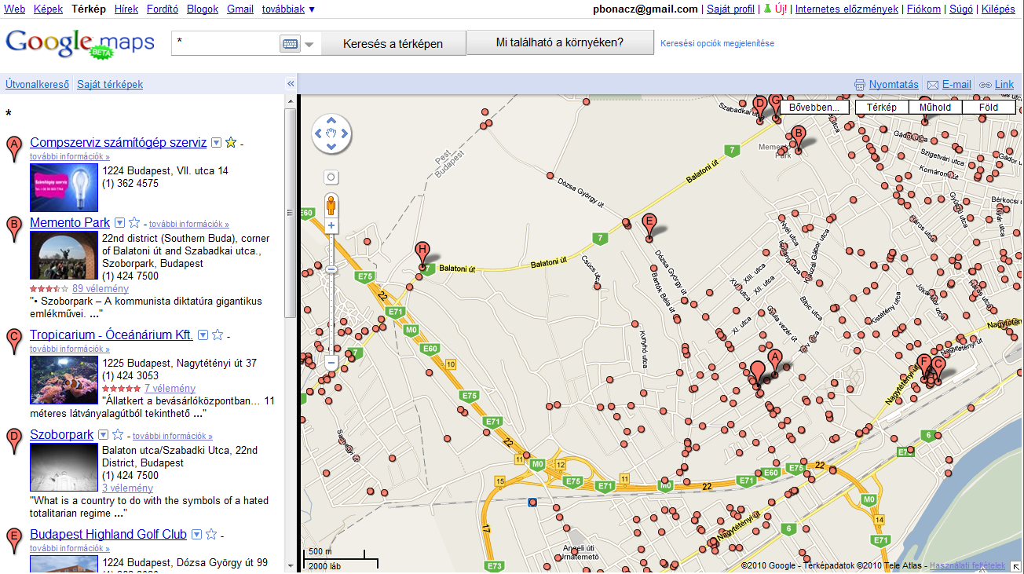

Slide 24
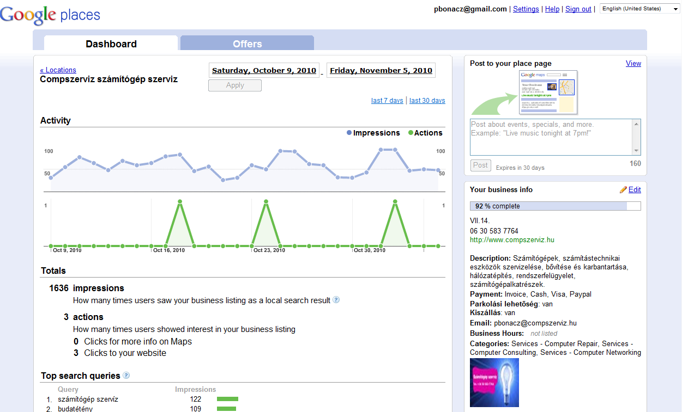

Slide 25
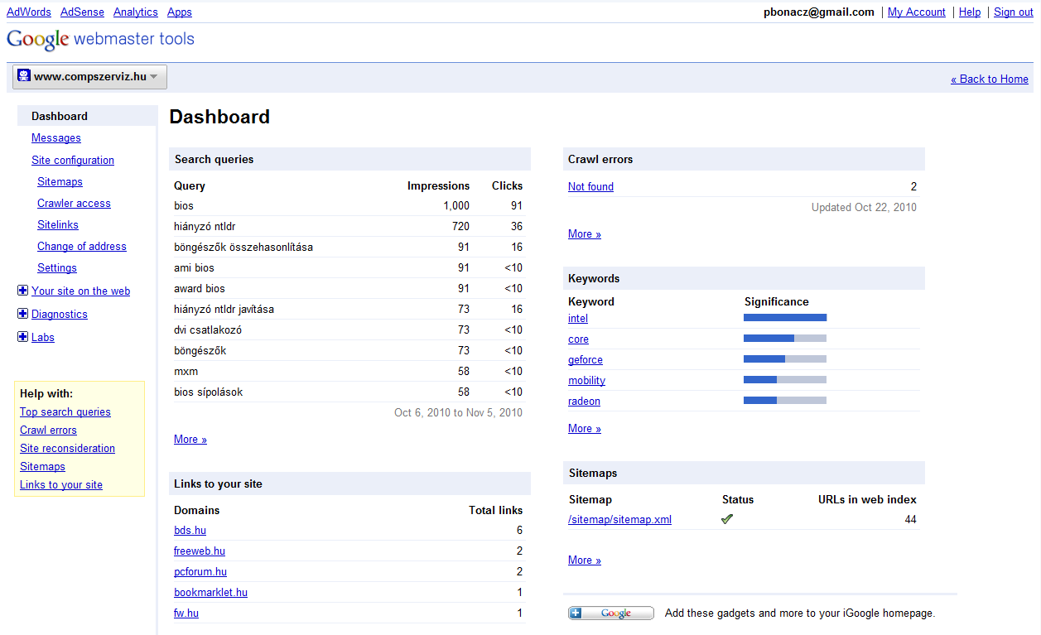

Slide 26
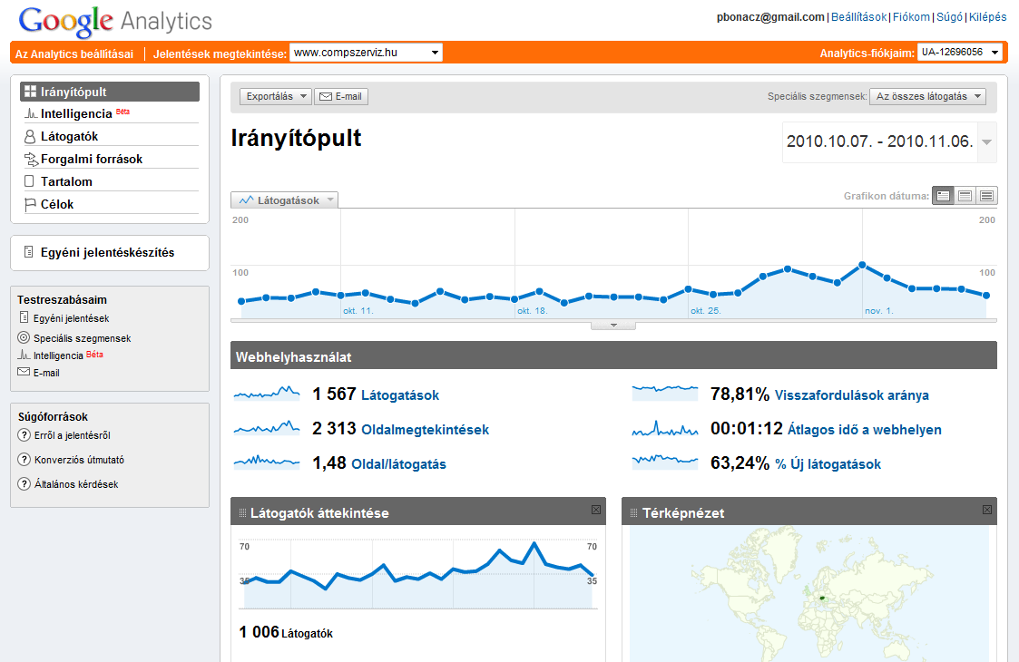

Slide 28
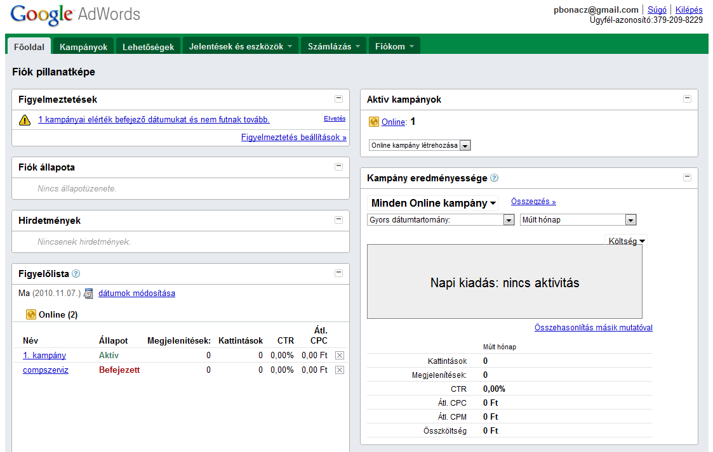

Slide 29
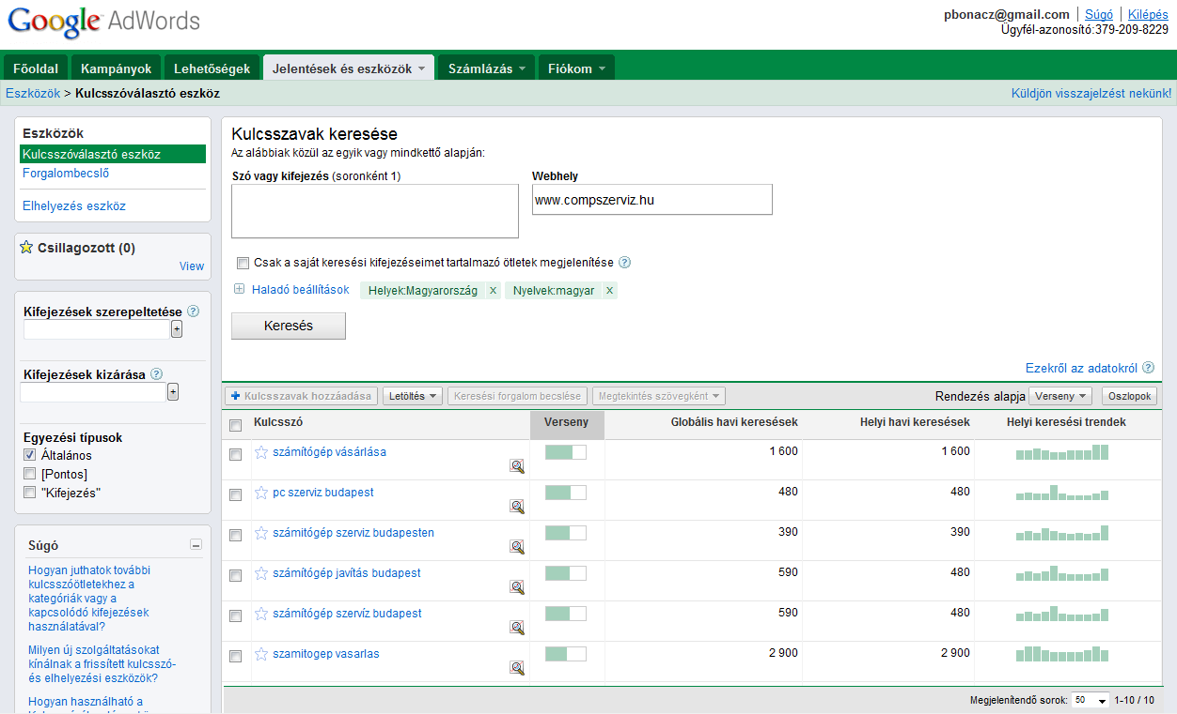

Slide 30
WYSIWYG szerkesztőprogramok
What You See Is What You Get
Dreamweaver CS5
Microsoft Expression Web
KompoZer
Bluefish
CoffeeCup HTML Editor
Freeway
OpenBEXI
OpenOffice.org
RapidWeaver

Slide 31
Fő követelmények
HTML kód ellenőrzés
CSS kód ellenőrzés
Színes kódkiemelés
Verziókövetés
Linkellenőrzés
Helyesírás ellenőrzés
Multimédia támogatás
Keresés és csere

Slide 32
Hivatkozások
http://www.w3schools.com/html/

